Slide 1
Методи створення дво-вимірних наносистем

Slide 2
Епітаксія

Slide 3
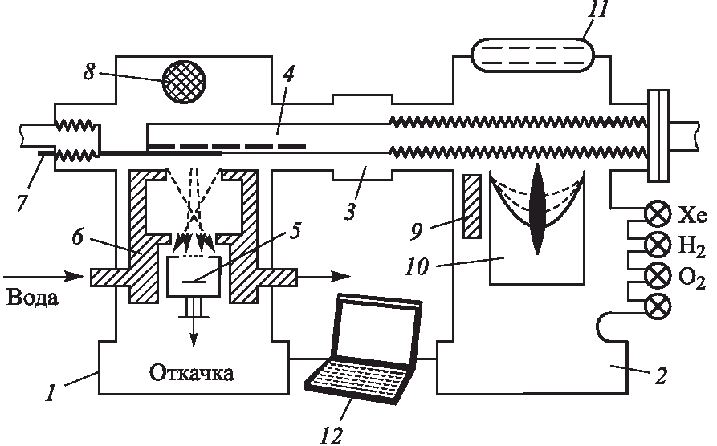
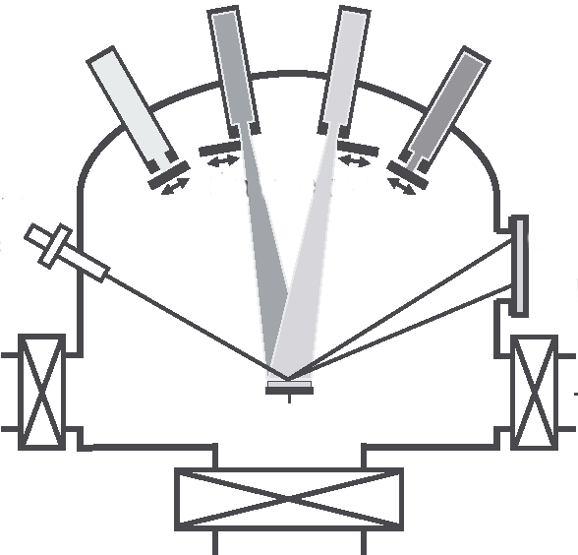
Молекулярно-променева епітаксія

Slide 4
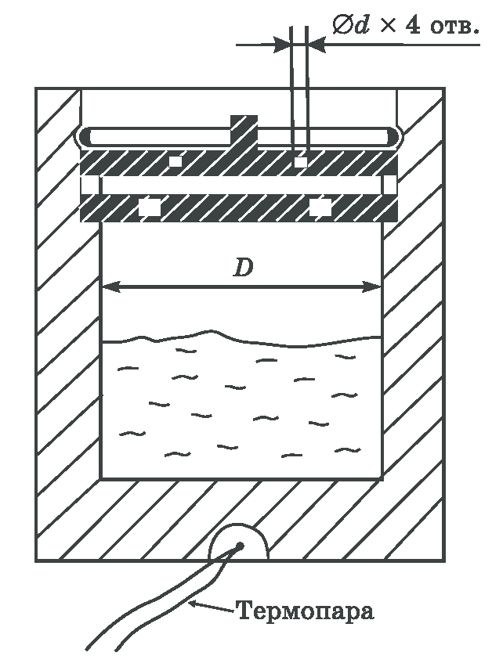
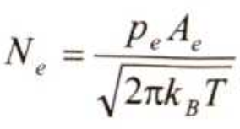
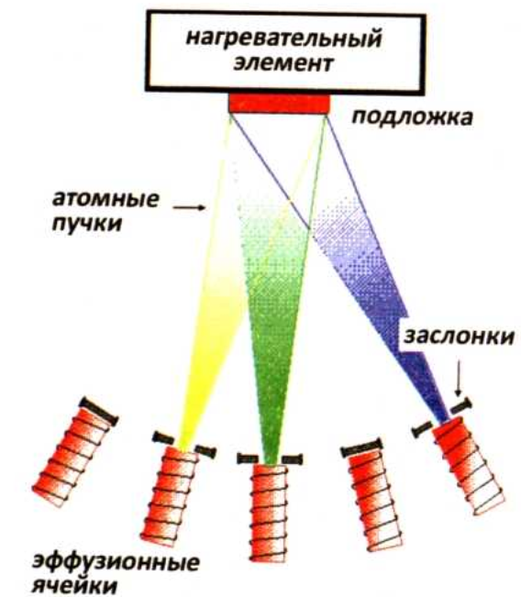
Молекулярно-променева епітаксія
N_{e} - швидкість випаровування
p_{e} – рівноважний тиск парів
А_{e} – площа щілини
ефузійна ячейка Кнудсена

Slide 5
Молекулярно-променева епітаксія

Slide 6
Осадження

Slide 7
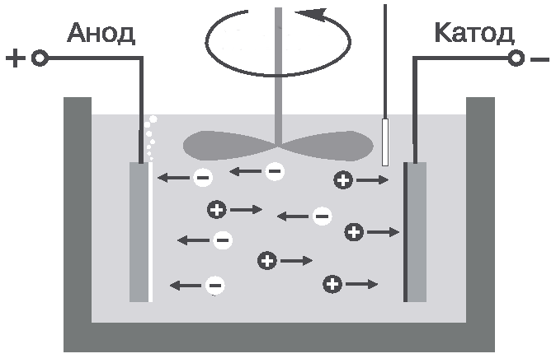
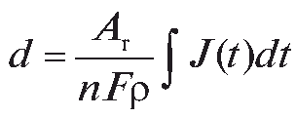
Електрохімічне осадження

Slide 8
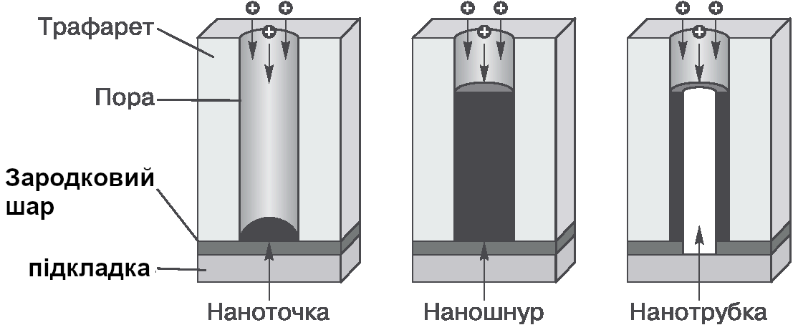
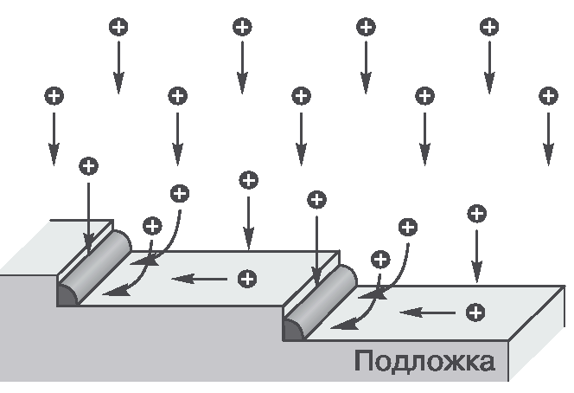
Електрохімічне осадження
А₂В₆

Slide 9
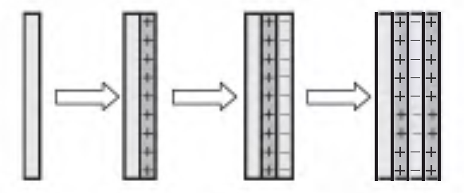
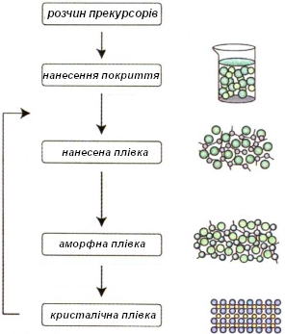
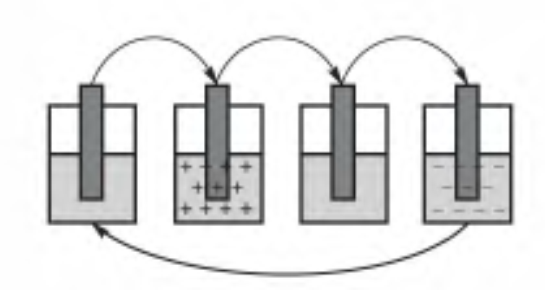
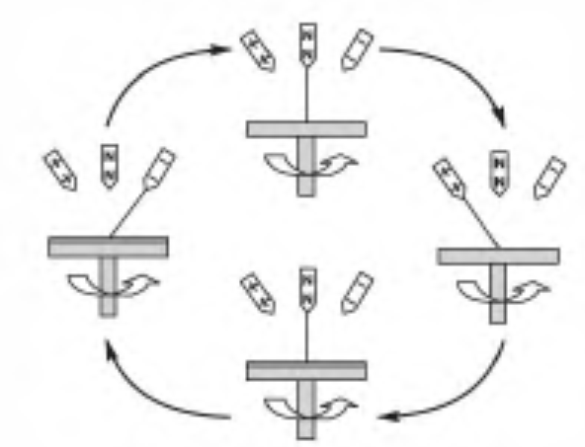
Хімічне осадження
dip-coating
spin-coating
spray-coating

Slide 10
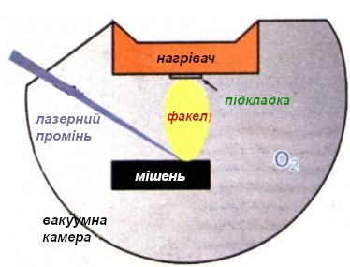
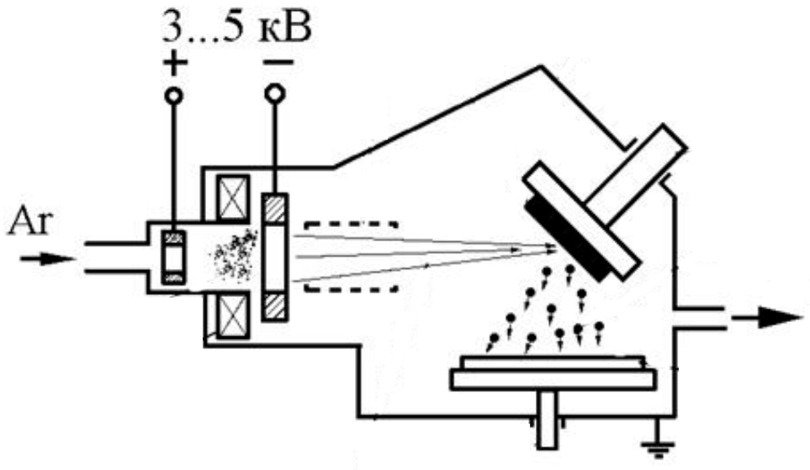
Імпульсне лазерне осадження
іонно-променеве осадження

Slide 11
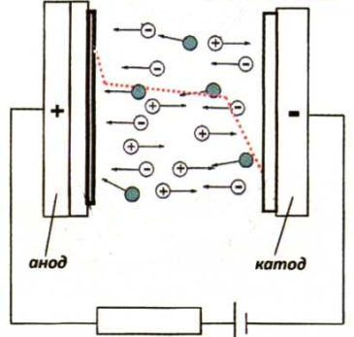
Розпилювальне осадження

Slide 12
Розпилювальне осадження

Slide 13
Оксидування

Slide 14
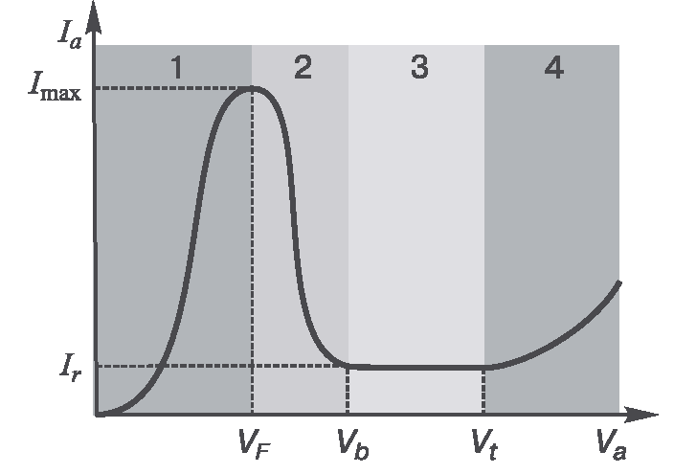
Електрохімічне анодування

Slide 15
Електрохімічне анодування

Slide 16
Механічне диспергування

Slide 17
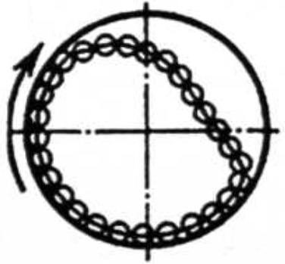
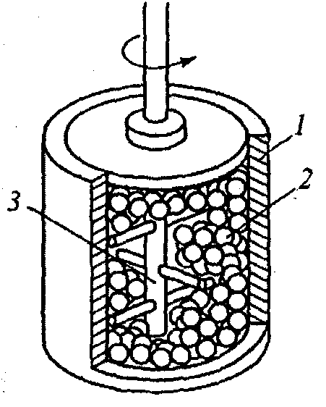
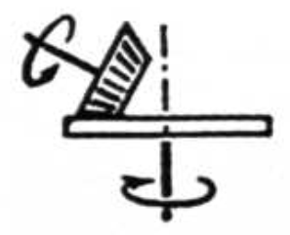
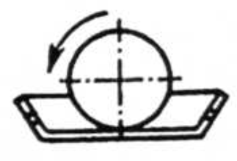
Механічне подрібнення

Slide 18
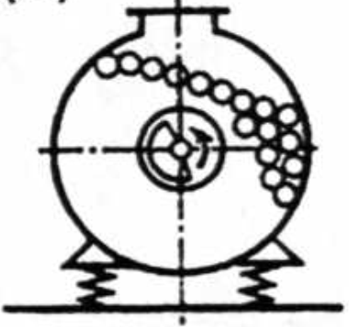
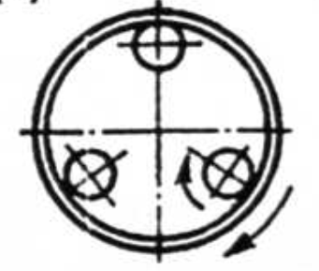
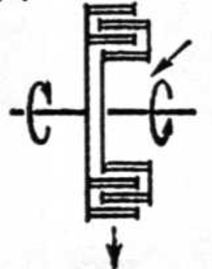
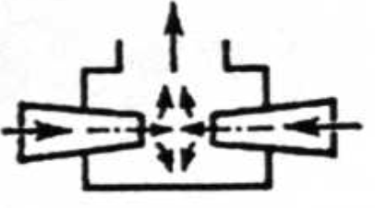
Механічне подрібнення

Slide 19
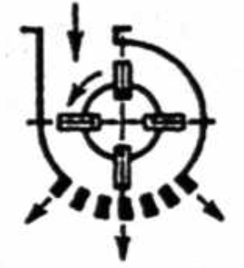
Механічне подрібнення

Slide 20
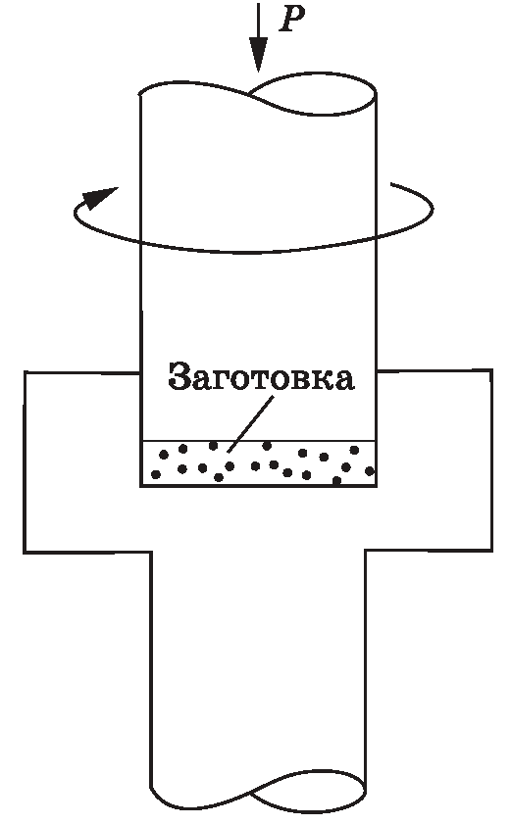
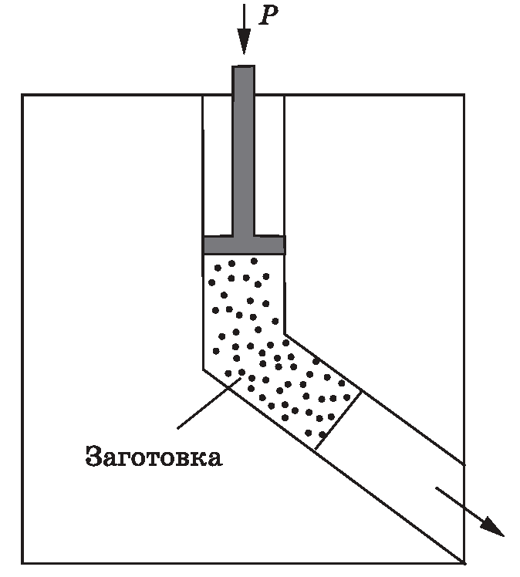
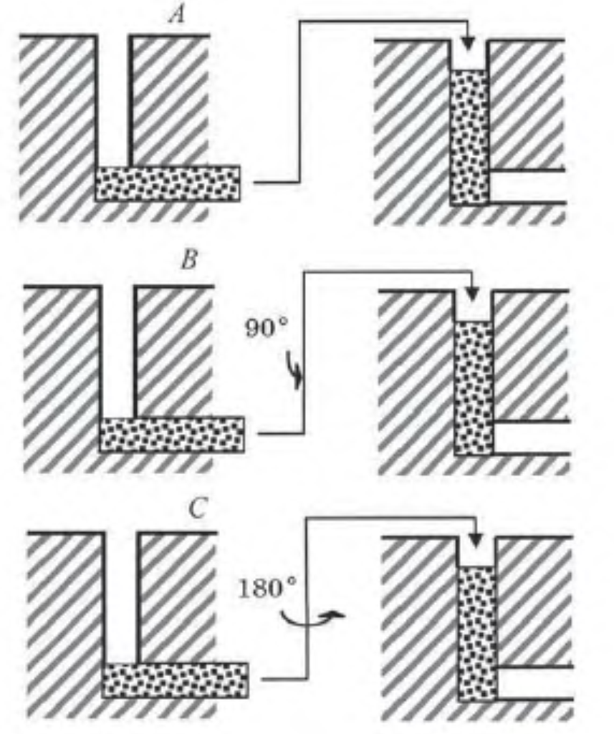
Інтенсивна пластична деформація

Slide 21
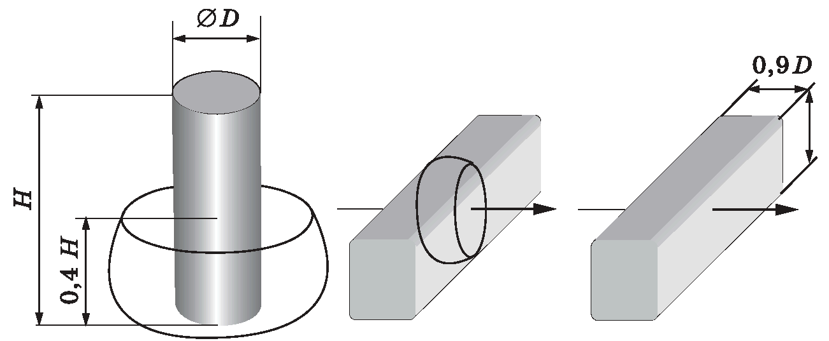
Інтенсивна пластична деформація

Slide 22
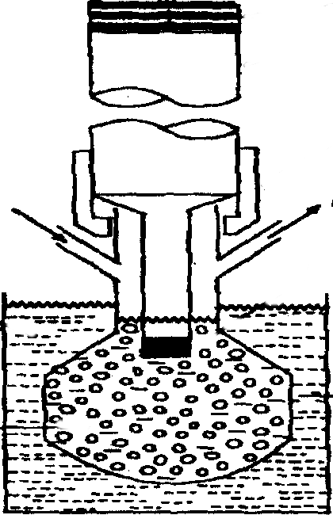
Механічна дія середовища

Slide 23
Фізичне диспергування

Slide 24
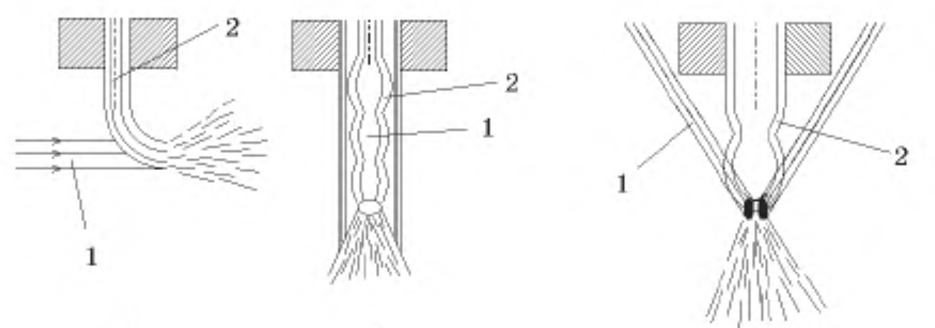
Розпилення розплавів

Slide 25
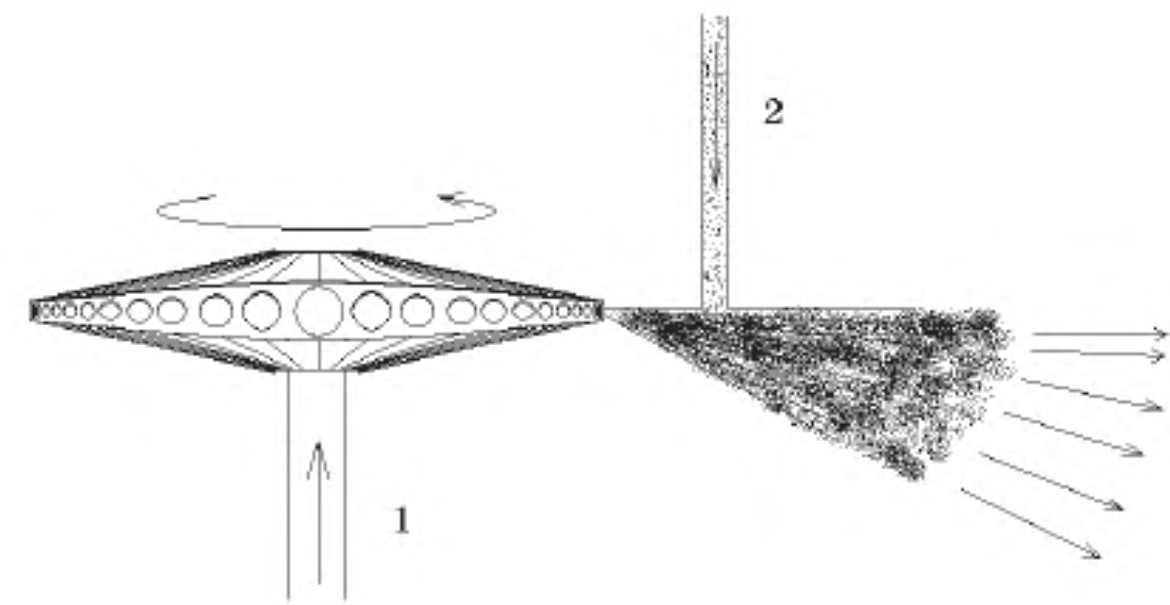
Розпилення розплавів

Slide 26
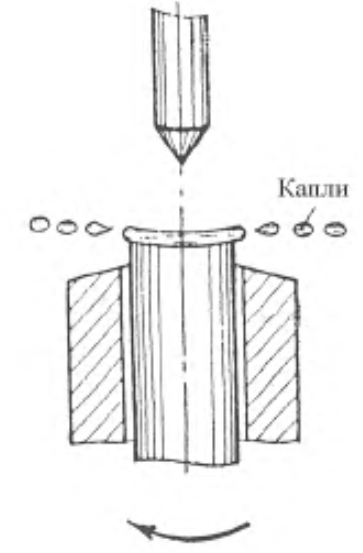
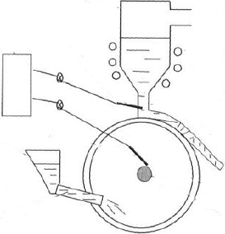
Розпилення розплавів

Slide 27
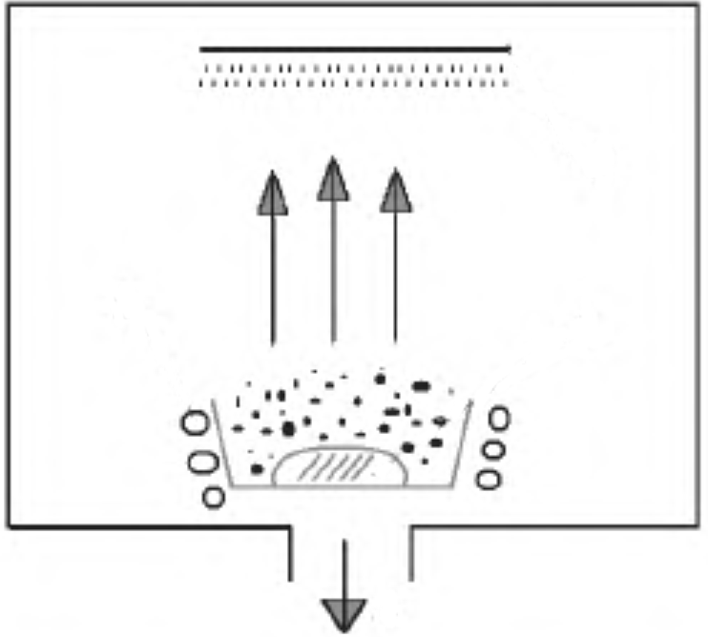
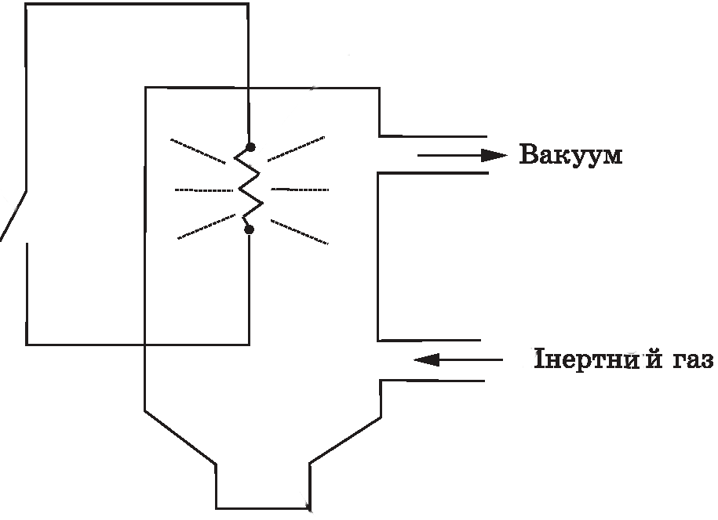
Випаровування-конденсація

Slide 28
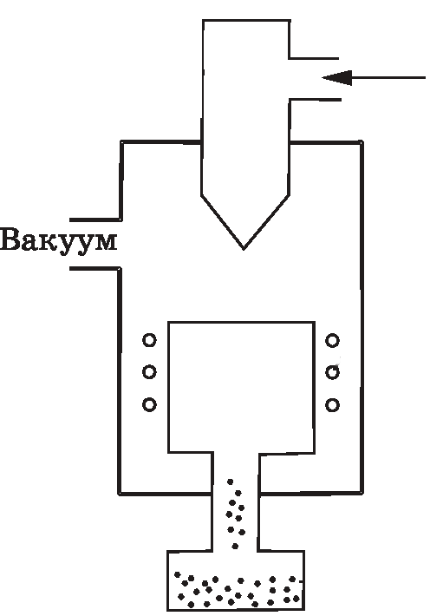
Вакуум-сублімаційна технологія

Slide 29
З використанням твердофазних перетворень

Slide 30
Механічне диспергування. Фізичне диспергування - https://youtu.be/18RVoGODahQ
Літографія: оптична, ультрафіолетова, рентгенівська, променева, зондова.
Нанодрук, літографія наносферами - https://youtu.be/0XgxhpU_PnE

